Slide 1

Číslo projektu MŠMT: | CZ.1.07/1.5.00/34.0865
Číslo materiálu: | VY_62_FINANCNIGRAMOTNOST_11_02_tuzemská měna
Název školy: | ZŠ, PŠ a MŠ Česká Lípa, Moskevská 679, příspěvková organizace
Ročník: | II. ročník praktické školy
Vzdělávací oblast: | Den s finanční gramotností– vzdělávací blok
Téma: | Finanční gramotnost – tuzemská měna
Název autora: | Bc. Miroslav Barda
Vytvořeno dne: | Březen 2013
Anotace | Cílem prezentace je seznámit žáky formou výkladu a praktických cvičení s současnou i historickou podobou české koruny.
Klíčová slova: | tuzemská měna

Slide 2
METODICKÝ POPIS
výklad a praktické cvičení na téma tuzemská měna

Slide 3
Měna
peněžní soustava.
každá měna má svůj název
má vymezená pravidla vydávání , ochrany, používání a nabývání.
V České republice je podle § 13 zákona o České národní bance zákonným platidlem koruna česká.
.

Slide 4
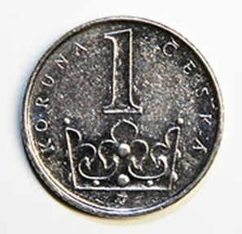
Koruna česká
Koruna česká je měnová jednotka České republiky se zkratkou Kč, dělí se na sto haléřů (zkratka h), ty se však pro nízkou hodnotu už používají jen v bezhotovostním styku.
Název koruna jakožto symbol monarchie razící mince byl od středověku častý.

Slide 5
Mince a bankovky české koruny
Součet hodnot všech českých platných mincí a bankovek činí 8888 Kč (1+2+5+10+20+50+100+200+500+1000+2000+5000).

Slide 6
Platné bankovky
100 korun / Kč Karel IV. světlezelená 140 mm 69 mm
200 korun / Kč Jan Amos Komenský oranžová 146 mm
500 korun / Kč Božena Němcová růžová 152 mm
1000 korun / Kč František Palacký lila 158 mm 74 mm
2000 korun / Kč Ema Destinnová tmavozelená 164 mm
5000 korun / Kč Tomáš Garrigue Masaryk modrá 170 mm

Slide 7
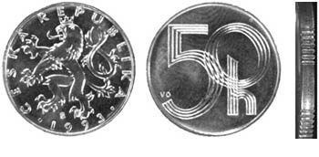
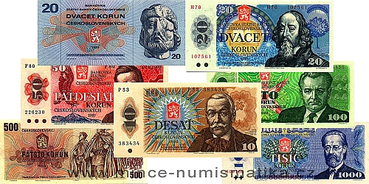
Neplatné bankovky a mince
Výměna neplatné české měny je bezplatná.
Neplatné bankovky a mince můžete vyměnit do stanoveného termínu v bankách

Slide 8
Doplň tabulku
Osobnost | bankovka
J.A. Komenský
 | 100
 | 1000
T.G. Masaryk
 | 500

Slide 9
kontrola
Osobnost | bankovka
J.A. Komenský | 200
Karel IV. | 100
František Palacký | 1000
T.G. Masaryk | 5000
B. Němcová | 500

Slide 10
POUŽITÉ ZDROJE
http://commons.wikimedia.org/wiki/Hlavn%C3%AD_strana?uselang=cs
http://www.mince-numismatika.cz/image/03_serie_1970-1989.jpg
Klipart – www.office.microsoft.com

